Slide 1
সবাইকে আজকের ক্লাশে স্বাগতম

Slide 2
শিক্ষক পরিচিতি
আ,ও,ম ফারুক হোসাইন
সুপার
বড় দারোগা হাট সিরাজুল উলুম ইসলামিয়া দাখিল মাদরাসা
সীতাকুন্ড,চট্টগ্রাম
মোবাইল – ০১৮১৮৪৩৩৪৮৬
ই-মেইল-aomfaruk1177@gmail.com

Slide 3
পাঠ পরিচিতি
দাখিল ৮ম শ্রেণী
বিষয়ঃ-আকাইদ ও ফিকহ
ভাগঃ-তৃতীয় অধ্যায় - প্রথম
পাঠঃ-দ্বিতীয়

Slide 4
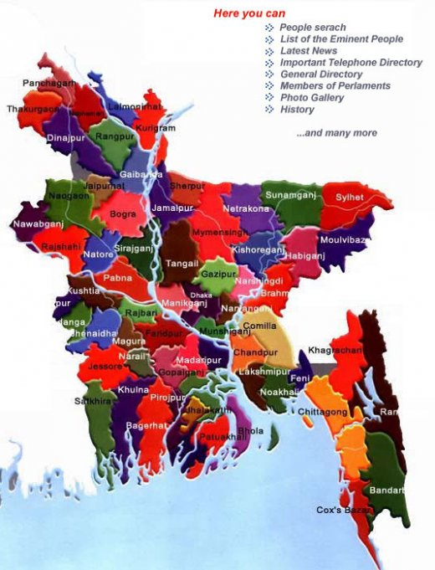
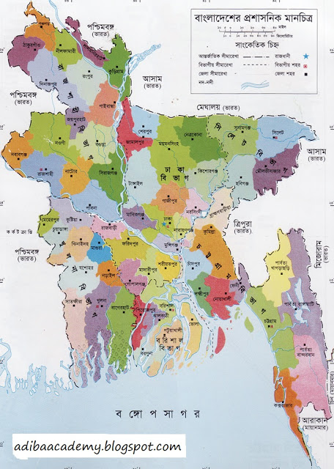
দেশের মানচিত্র

Slide 5
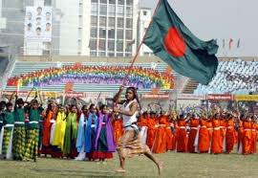
ছবিটি লক্ষ কর

Slide 6
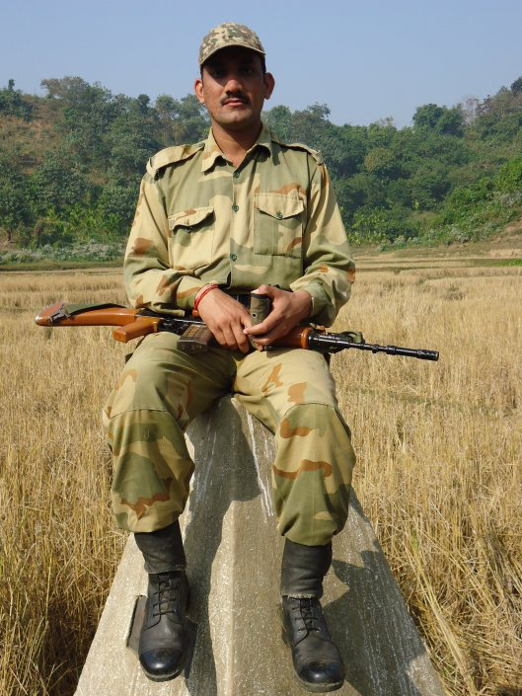
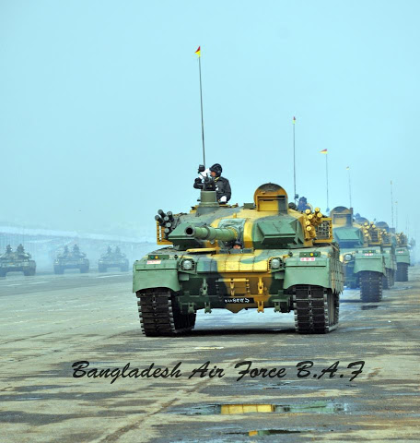
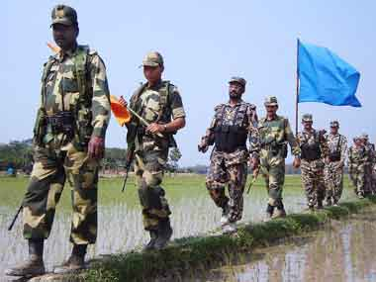
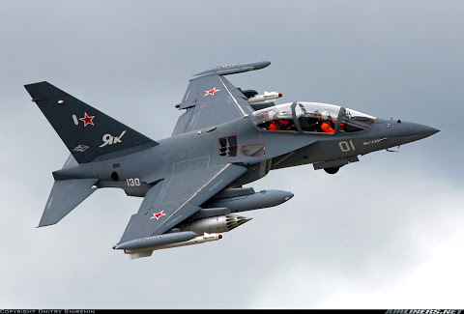
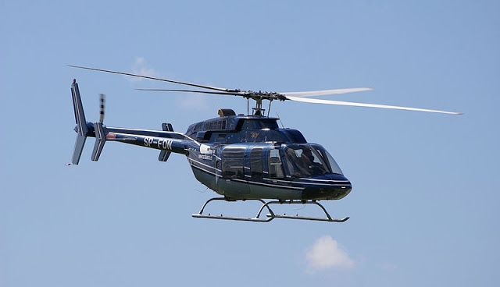
দেশ রক্ষার সামরিক যান ও যুদ্ধা

Slide 7
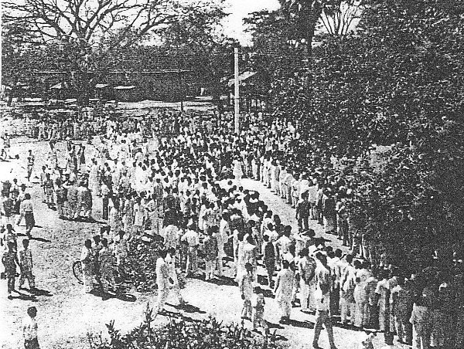
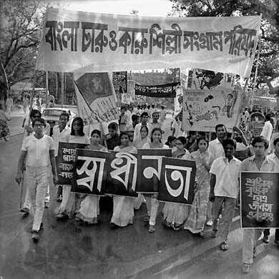
আন্দোলন
সংগ্রাম

Slide 8
পাঠ ঘোষনা
আজকের বিষয়
দেশ প্রেম

Slide 9
শিখন ফল
১। দেশপ্রেমের পরিচয় বলতে পারবে ৷
২। দেশপ্রেমের গুরুত্ব জানতে পারবে।

Slide 10
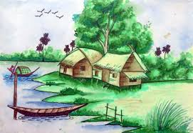
পরিচয়
মায়ের প্রতি সন্তানের যেমন টান
তদ্রুপ জন্মভুমির প্রতি টান

Slide 11
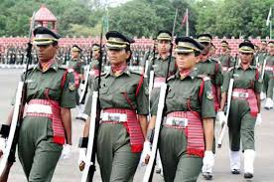
দেশকে ভালবাসা
দেশরক্ষায় উদ্বুদ্ধ করে

Slide 12
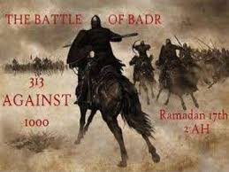
দেশপ্রেমিক নিজের জানমাল উতসর্গ করে ।
স্বাধীনতা ও সার্বভৌমত্ব রক্ষায়

Slide 13
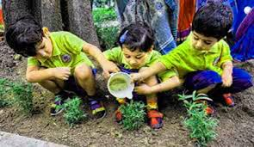
শিশুকাল থেকেই জন্মভুমির প্রতি আকর্ষন শুরু হয়।

Slide 14
দেশপ্রেম
মানুষের মহতগুণ

Slide 15
স্মরণ করে কবিতা আবৃতি করত

Slide 16
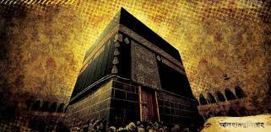
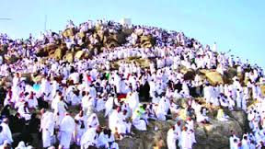
মহানবি(সঃ) মক্কাকে তথা
মক্কার জনগনকে ভালবাসতেন

Slide 17
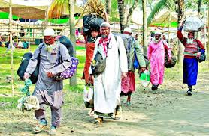
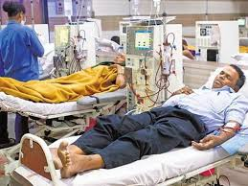
হযরত আবুবকর ও হযরত আলি অসুস্থ হয়।
মদিনায় হিজরতের পর

Slide 18
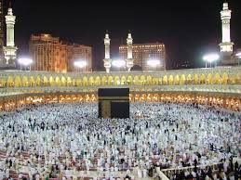
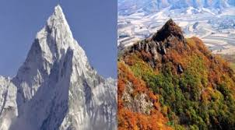
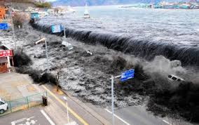
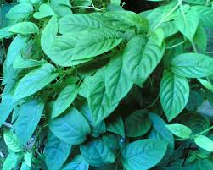
মক্কার তৃণলতা
পাহাড়-পর্বত
ও পানি

Slide 19
দেশ প্রেম
দেশের জনগনকে ভালবাসা,দেশের স্বাধীনতা ও স্বকীয়তা রক্ষা এবং দেশের ইতিহাস,ঐতিহ্য,প্রথা,রীতি-নীতি,ধর্মীয় মুল্যবোধ ও সংস্কৃতির প্রতি শ্রদ্ধা ও সম্মান করাই দেশপ্রেম।

Slide 20
দেশ প্রেম
রাসুলুল্লাহ(সঃ)বলেন,”দেশরক্ষায় একদিন এক রাতের প্রহরা ক্রমাগত এক মাসের রোযা এবং সারারাত ইবাদতে কাটিয়ে দেওয়া অপেক্ষাও উত্তম।”(মুসলিম) আরও বলা হয়েছে “দেশপ্রেম ইমানের অঙ্গ।”দেশপ্রেম দায়িত্ব সচেতন করে তোলে।দেশের উন্নতিসাধনে সজাগ
রাখে।দেশের সম্পদ সংরক্ষনে উদ্বুদ্ধ করে।

Slide 21
মুল্যায়ন
১। মহানবি(স)কেন অমানুষিক অত্যাচার সহ্য করেন ?
২। হিজরতের পর কারা অসুস্থ হয়েছিল ?
৩। কারা নিজের জান-মাল উতসর্গ করে দেয় ?
৪। কোন কাজে সারারাতের এবাদতের চেয়ে উত্তম কি ?

Slide 22
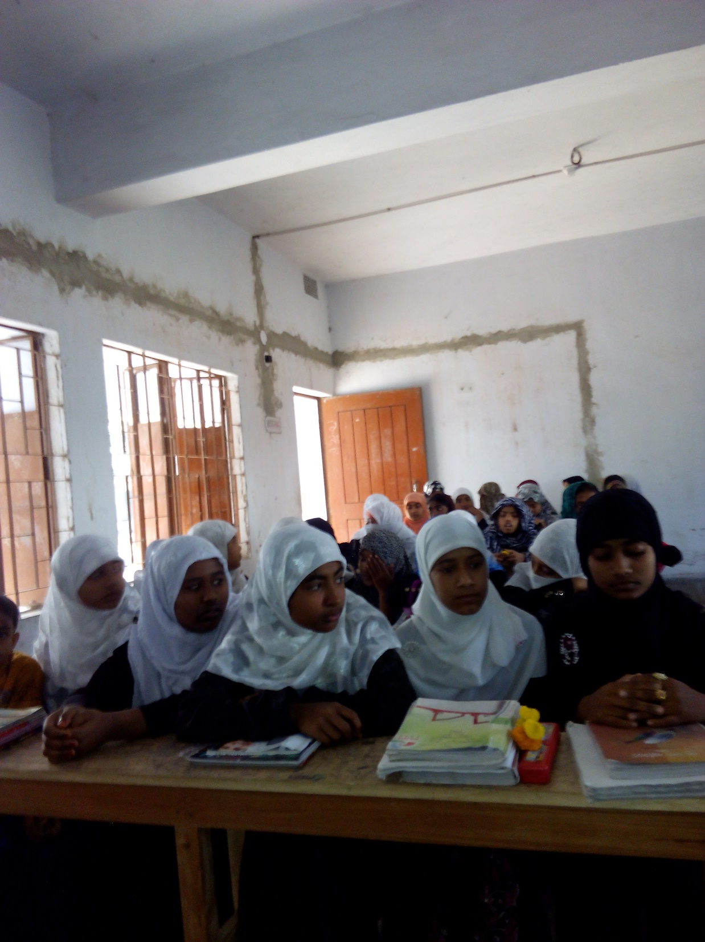
দলিয় কাজ
দেশকে কিভাবে ভালবাসা যায় বর্ণনা কর।

Slide 23
বাড়ীর কাজ
দেশের স্বাধীনতা ও সার্বভৌমত্ব রক্ষায় তোমার পদক্ষেপের বর্ণনা দাও

Slide 24
ধন্যবাদ সবাইকে

